Slide 1
Игра «Звёздный час»

Slide 2
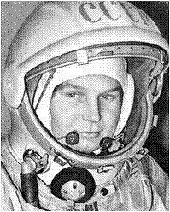
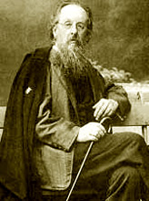
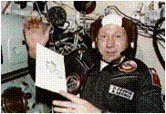
К.Э.Циолковский
3
4
Юрий
Гагарин
1
Валентина
Терешкова
2
С. П. Королёв
Русский ученый, основоположник космонавтики
Первый советский конструктор ракетно-космических систем
Позывные этого космонавта -
«Чайка»
Покорители космоса
Полёт этого космонавта длился 108 минут
27 марта 2008 года исполнилось
40 лет со дня его гибели
Участвовал в стыковке
космических кораблей
«Союз» и «Аполлон»
Кто первым вышел в открытый космос?
5
Алексей Леонов

Slide 3
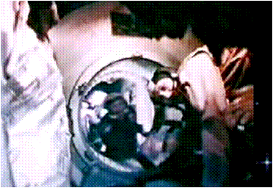
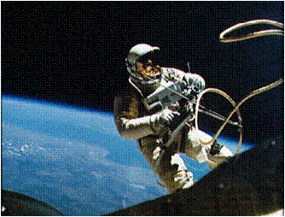
3
Первая посадка
на Луну
Верно ли это?
Стыковка советского и
американского кораблей
2
1
Первый выход в
открытый космос
Неверно!

Slide 4
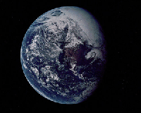
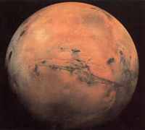
3
4
5
6
Венера
Земля
Сатурн
Уран
2
Перед вами планеты Солнечной системы
7
Какая планета имеет больше всего спутников?
Какую планету назвали в честь греческого бога войны Ареса?
У какой планеты самый большой спутник?
У какой планеты нет магнитного поля?
Какая планета сначала была открыта «на кончике пера» и только затем с помощью телескопа?
Номер какой планеты от Солнца 3?
Марс
Нептун
Какая планета смогла бы плавать в воде?
8
1
Юпитер
Меркурий

Slide 5
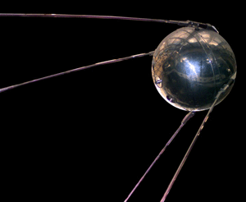
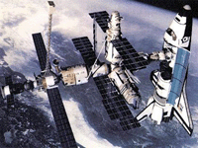
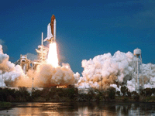
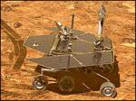
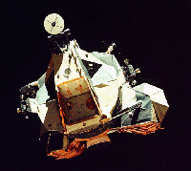
Спускаемый аппарат с людьми на поверхность Луны
Самоходный аппарат, совершивший путешествие по поверхности Луны
Космические аппараты
Объект, затопленный в Тихом океане в 2001 году
Запуск этого аппарата ознаменовал начало
космической эры
Аппарат многоразового использования «Шаттл»
2
3
6
Космический
корабль «Шаттл»
Станция «Мир»
Первый спутник
Марсоход
Лунный модуль
Луноход
1
4
5

Slide 6
Верно ли это?
Неверно!
1
Фобос
Тритон
Нептун
Марс
Да, верно!
Луна
Деймос
2
Сатурн
Земля
Европа
Офелия
3
Юпитер
Уран

Slide 7
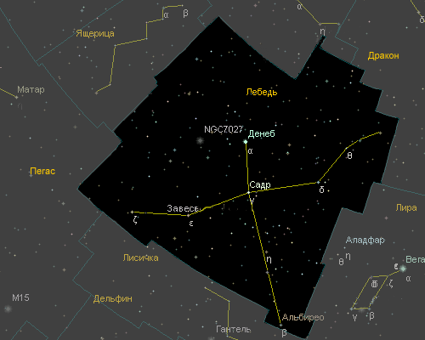
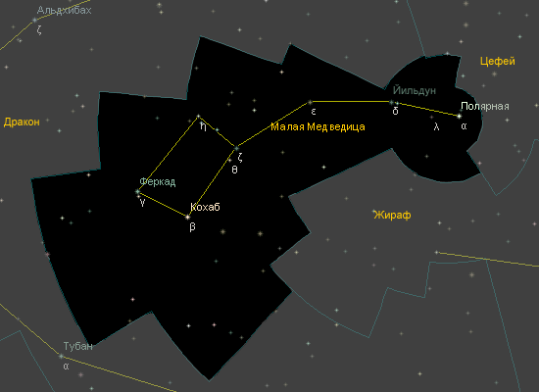
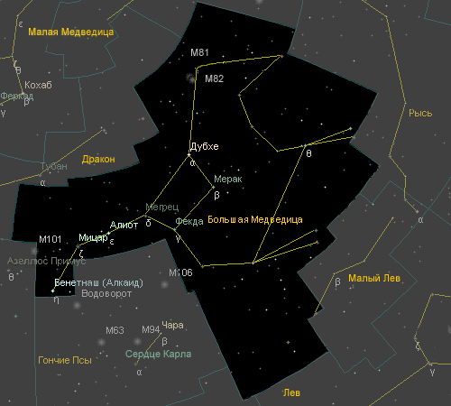
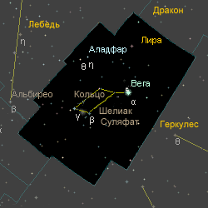
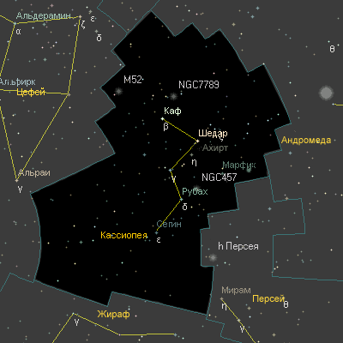
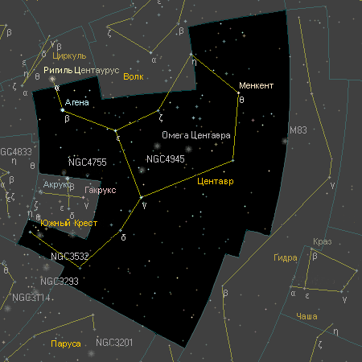
Лебедь
Малая Медведица
3
4
Большая Медведица
Перед вами созвездия северного полушария неба
Лира
2
5
В каком созвездии находится ближайшая к нам после Солнца звезда?
В кого превратила
злая Гера возлюбленную своего мужа Зевса -
нимфу по имени Каллипсо
Созвездие, самая яркая звезда которого называется Шедар – «грудь»
Созвездие, ярчайшая звезда которого называется Вега
Какое созвездие за его очертания иначе называют Северным крестом?
В каком созвездии находится Полярная звезда?
Кассиопея
Центавр
1
6

Slide 8
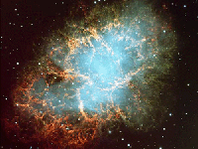
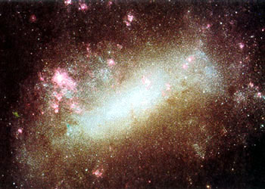
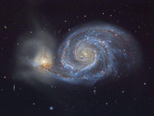
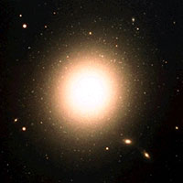
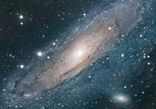
3
4
Спиральная
5
галактика с перемычкой
Галактика Сомбреро
Крабовидная туманность
Крабовидная туманность
не является галактикой, она
образовалась в Нашей галактике
в 1054 году в результате вспышки
сверхновой звезды
Одна из
галактик
эллиптического
типа
6
Большое
2
Наша ближайшая соседка –
галактика туманность
Андромеды
Наша галактика – Млечный путь –
выглядит именно так, считают
астрономы
Гигантская спиральная
галактика Сомбреро
Большое Магелланово
облако – галактика
неправильного типа
Галактики
Млечный путь
Магелланово облако
1
8
7
Эллиптическая галактика
Галактика Водоворот
Туманность Андромеды

Slide 9
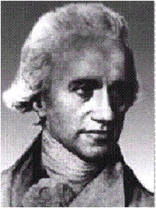
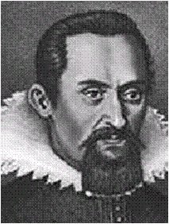
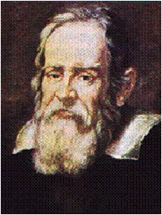
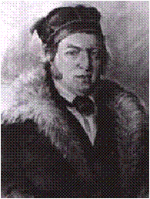
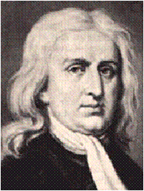
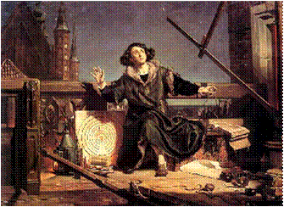
Открыл 3 закона небесной механики
Автор закона всемирного тяготения
Великие астрономы
Основатель Пулковской обсерватории
Изобретатель телескопа - рефлектора
Обнаружил пятна на Солнце
Открыл 4 спутника Юпитера
Автор гелиоцентрической системы мира
Открыл планету Уран
1
2
3
У. Гершель
И. Кеплер
Г. Галилей
4
5
6
В. Я. Струве
Н. Коперник
И. Ньютон

Slide 10
Поздравляем победителей!

